Slide 1
Formation Bourse

Slide 2
Profils investisseurs
Très Long Terme ➔ Assurance vie, PER, PERP
Long Terme ➔ PEA (plus values défiscalisées)
Moyen Terme ➔ Compte titre (fiscalité 30% sur plus values)
Court Terme ➔ Compte titre, CFD
Très court terme ➔ CFD

Slide 3
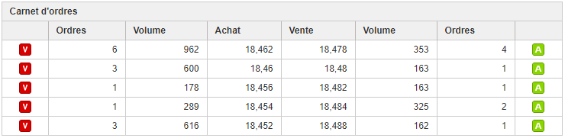
Passage d’ordre
Le carnet d’ordre:
Achat/Vente
Au marché (a tout prix en fonction du carnet d’ordre)
Limite ➔ plus bas que le marché
Seuil ➔ plus haut que le marché
Plage ➔ Seuil et limite dans un seul ordre
Suiveur ➔ Ordre limite qui suit le prix

Slide 4
Les instruments
Actions
Dividendes
Indices nationaux, sectoriel (CAC40, S&P 500….)
Obligations (état, entreprise)
Devises (EUR/USD ⬅➔ USD/EUR)
Matières premières
Future
https://www.tradingview.com/symbols/NYMEX-CL1%21/contracts/
Produits dérivés (https://bourse.societegenerale.fr/market-overview)
Fonds ➔ ETF
Effet de levier
Turbos

Slide 5
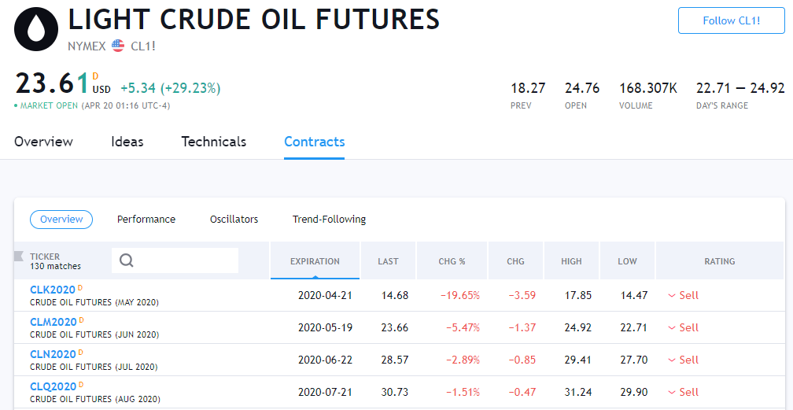
Oil Status 20/04/2020 – Roll over

Slide 6
Decision

Slide 7
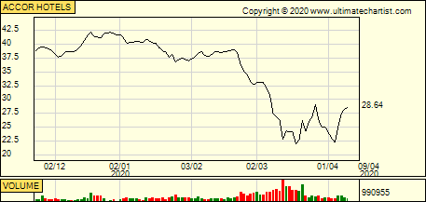
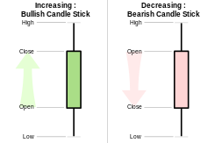
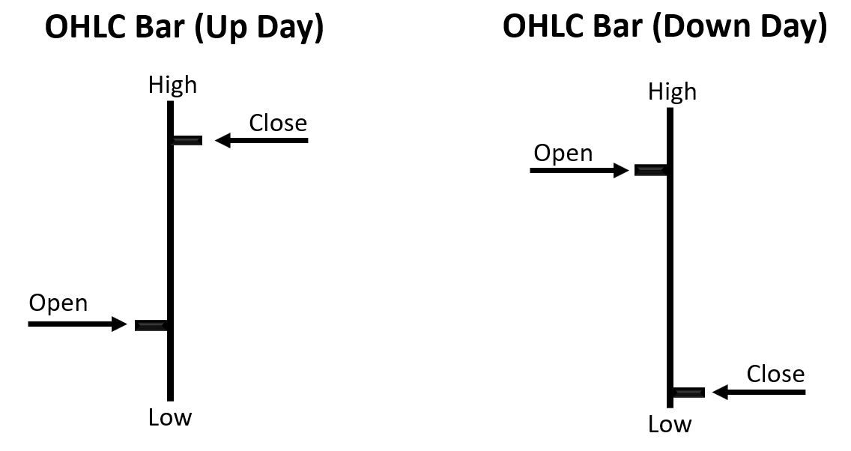
Le graphique de prix
Echelle de temps
X Minutes, jour, semaine, mois en fonction du profil
Barres
Les chandeliers japonais

Slide 8
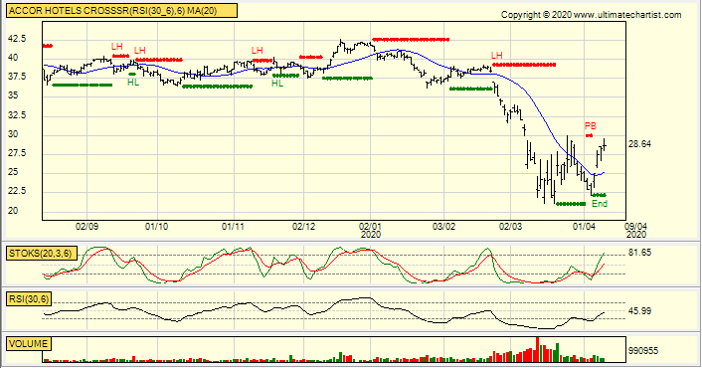
Les indicateurs
Moyennes Mobiles
Oscillateurs
Indicateurs de volatilité
Volumes
Analyse technique
Cycles et tendances

Slide 9
Stratégies
Analyse technique
Indicateurs
Analyse fondamentale
News
Contrarian

Slide 10
Construction d’un portefeuille
Diversification != All In
Gestion du risque
Nombre de positions

Slide 11
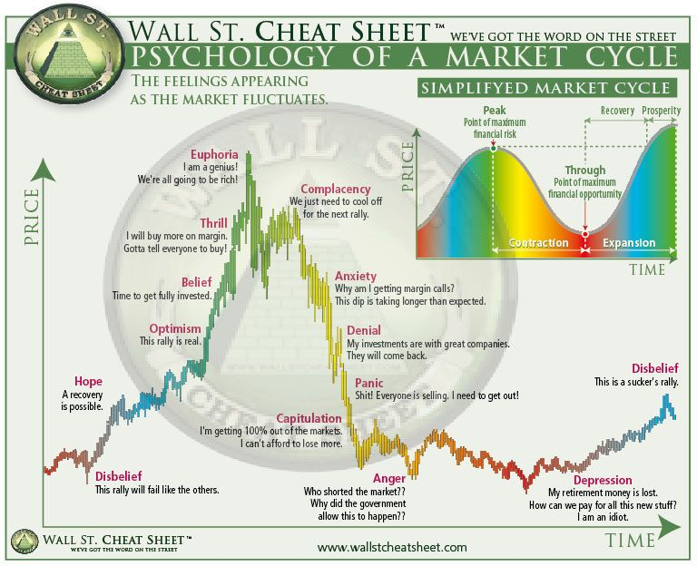

Slide 12
Psychologie
Couper les pertes et laisser courir les gains
Contre la nature humaine
Ne pas vouloir avoir raison
➔Ranger son égo

